Slide 1



Métodos de Aprendizaje
NO Supervisado
Sistemas de Inteligencia Artificial: TP4
Grupo 14

Slide 2
Ej 1a: Red de Kohonen

Slide 3
Red de Kohonen
Variables
Disponemos del conjunto de datos europe.csv correspondiente a 28 países de Europa
Country: Nombre del país.
Area: área.
GDP: producto bruto interno.
Inflation: inflación anual.
Life.expect: Expectativa de vida media en años.
Military
Pop.growth: tasa de crecimiento poblacional.
Unemployment: tasa de desempleo.

Slide 4

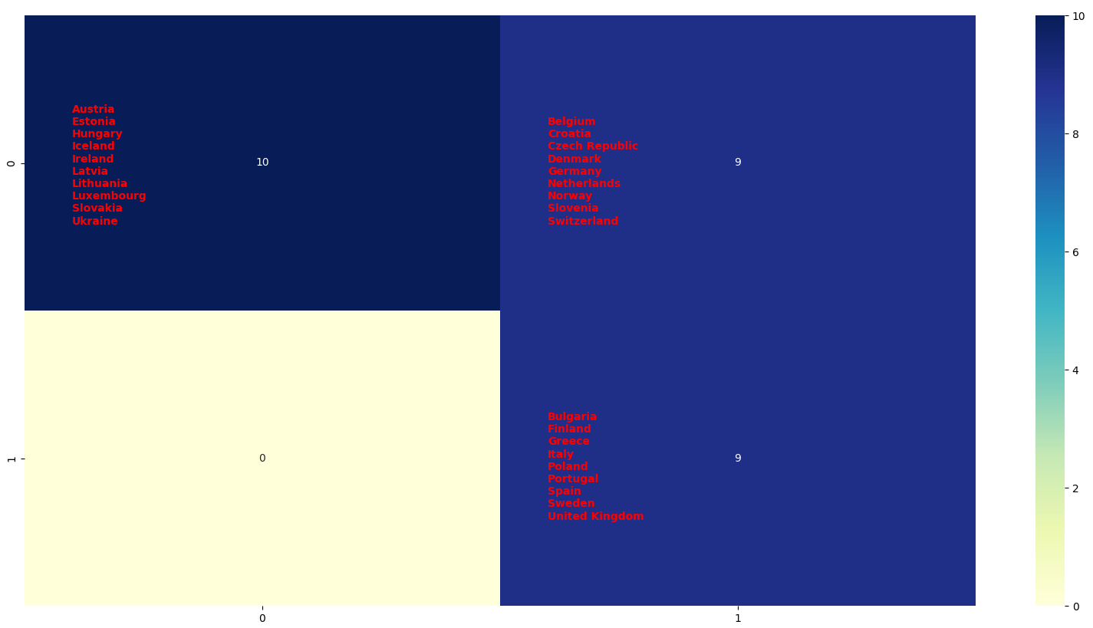
Países asociados - Grilla
Entradas = 28
k = 2
n = 0.01
Épocas = 500*neuronas
R(0) = 1
Pesos iniciales = valores de los datos de entrada

Slide 5
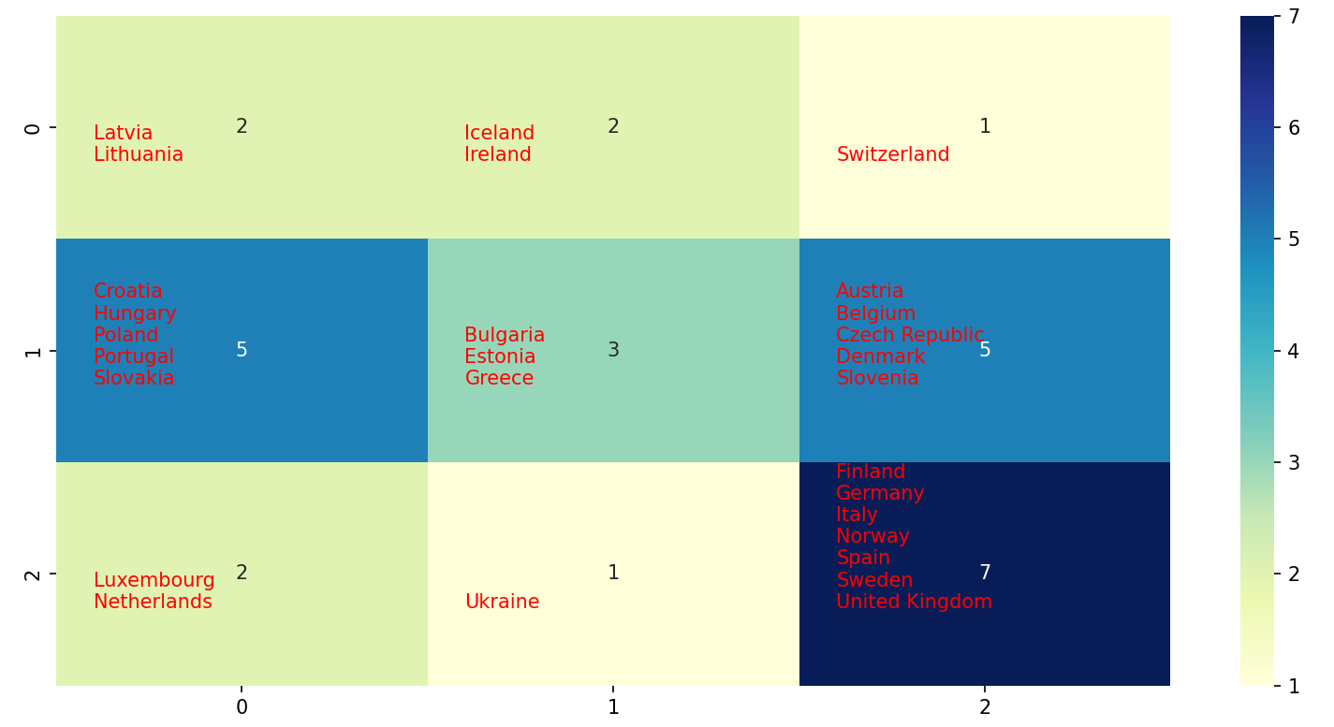
Países asociados - Grilla
Entradas = 28
k = 3
n = 0.01
Épocas = 500*neuronas
R(0) = √3
Pesos iniciales = valores de los datos de entrada

Slide 6
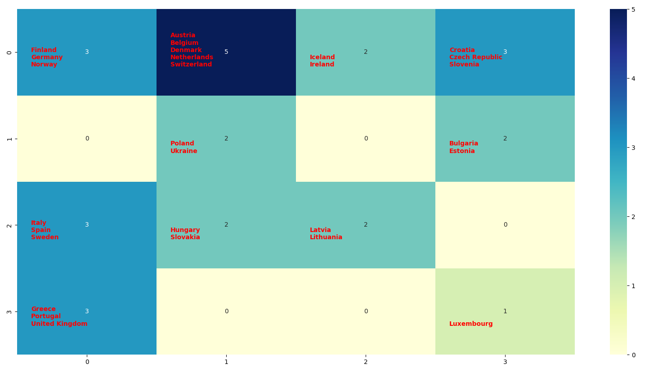
Países asociados - Grilla
Entradas = 28
k = 4
n = 0.01
Épocas = 500*neuronas
R(0) = 2
Pesos iniciales = valores de los datos de entrada

Slide 7
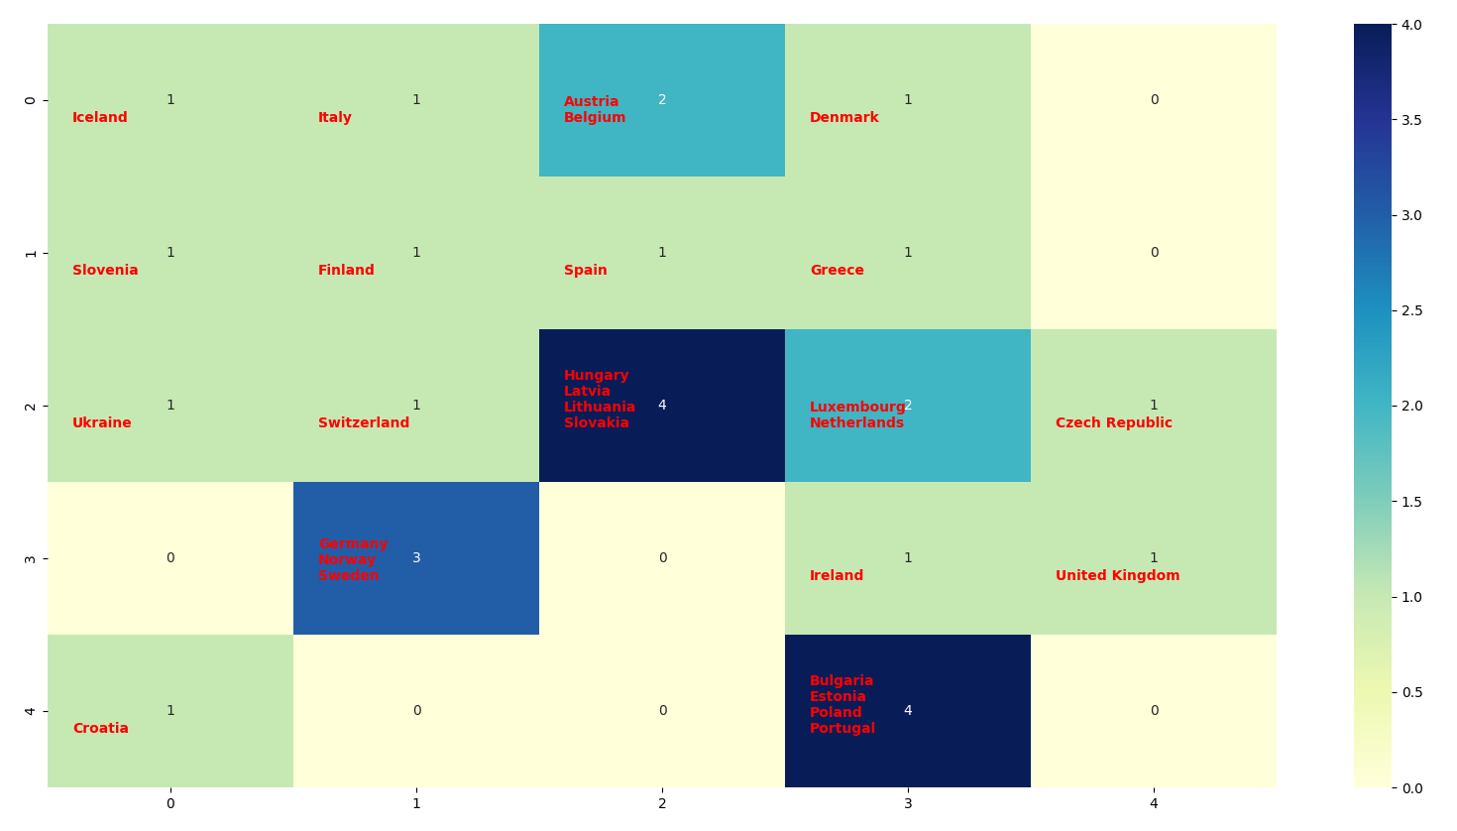
Países asociados - Grilla
Entradas = 28
k = 5
n = 0.01
Épocas = 500*neuronas
R(0) = √5
Pesos iniciales = valores de los datos de entrada

Slide 8
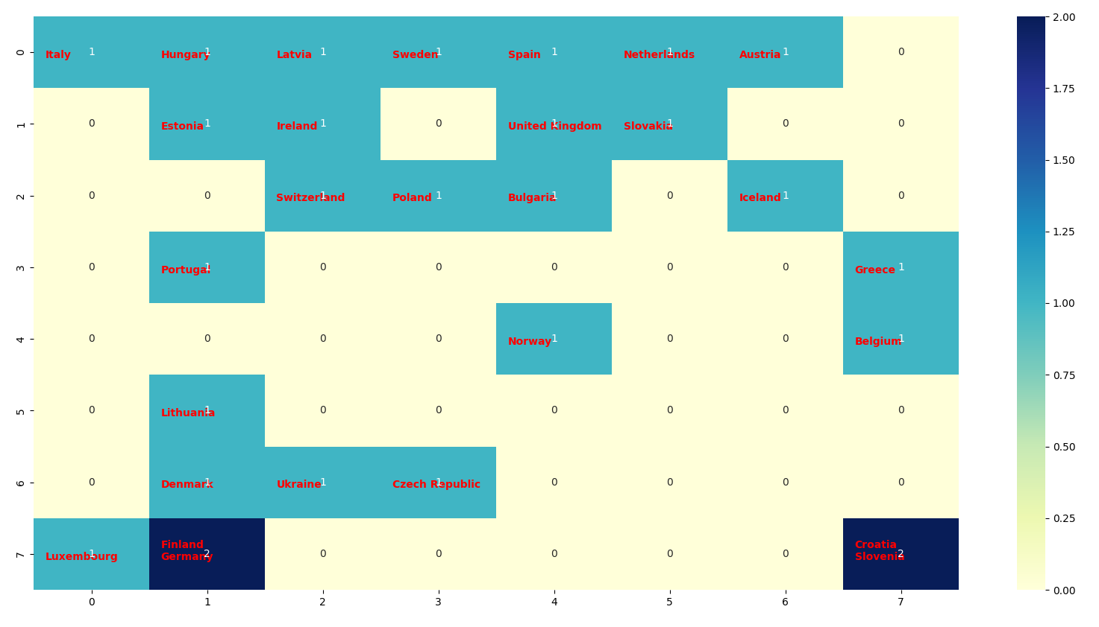
Países asociados - Grilla
Entradas = 28
k = 8
n = 0.01
Épocas = 500*neuronas
R(0) = √8
Pesos iniciales = valores de los datos de entrada

Slide 9
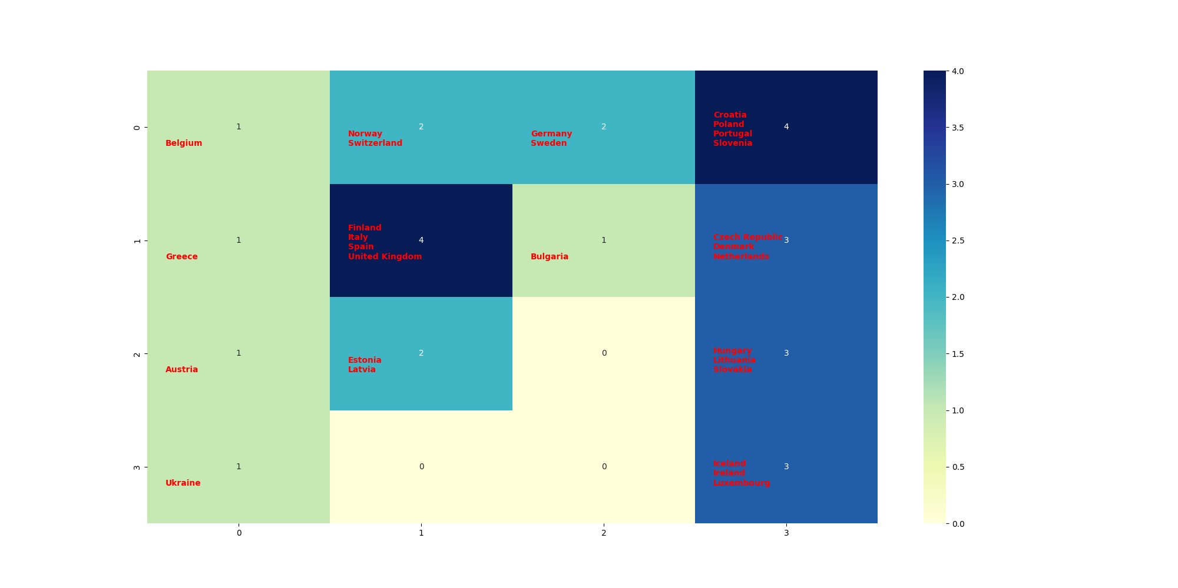
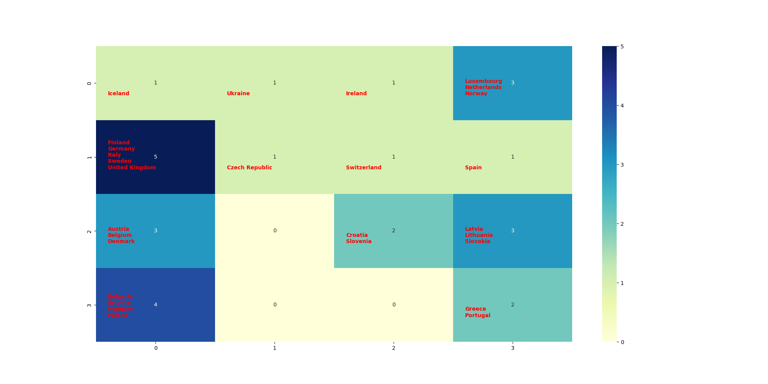
Países asociados - Épocas
Entradas = 28
k = 4
n = 0.01
R(0) = 2
Pesos iniciales = valores de los datos de entrada
Épocas = 50*neuronas
Épocas = 5000*neuronas

Slide 10
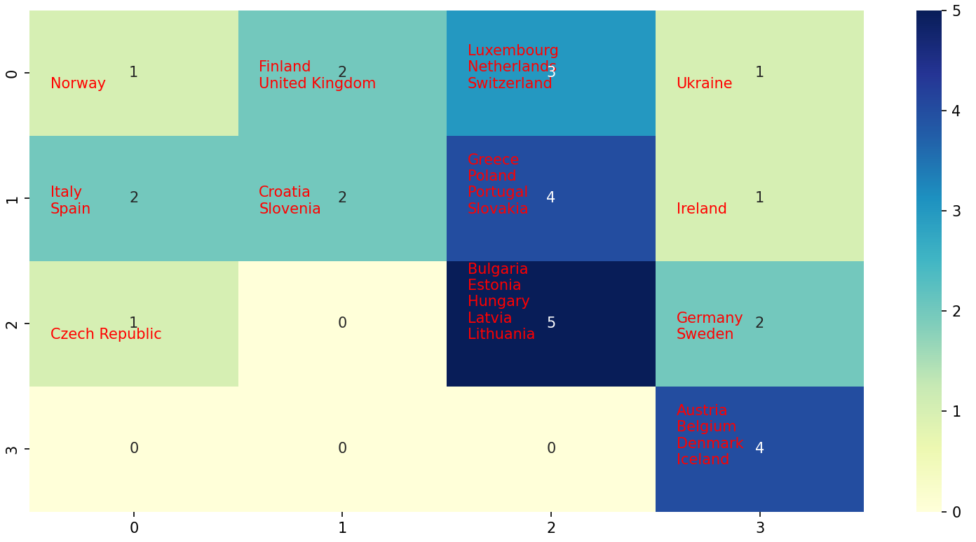
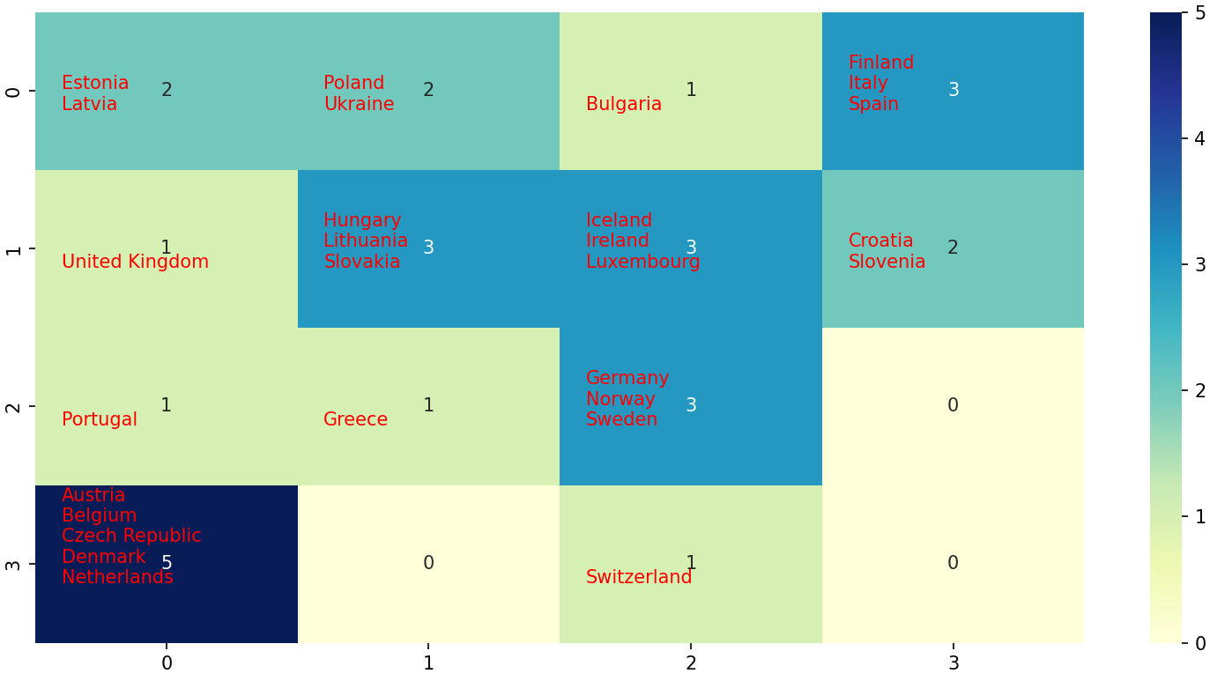
Países asociados - Tasa de aprendizaje
Entradas = 28
k = 4
Épocas = 500*neuronas
R(0) = 2
Pesos iniciales = valores de los datos de entrada
n = 0,5
n = 0,001

Slide 11
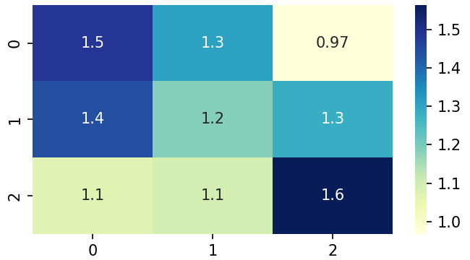
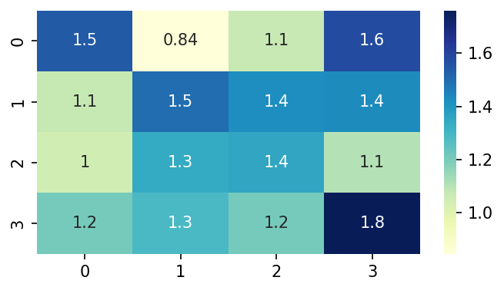
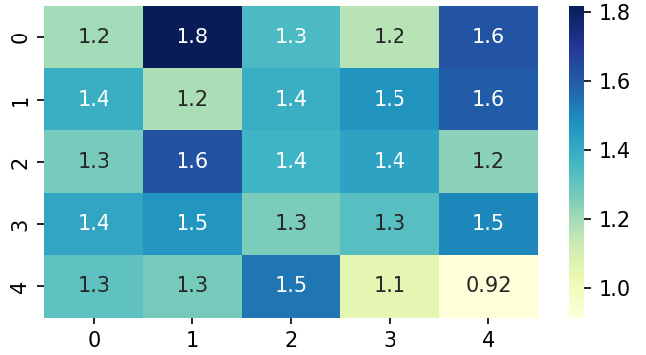
Distancia euclídea
k = 4
Promedio = 1.29
k = 3
Promedio = 1.26
k = 5
Promedio = 1.36

Slide 12
Conclusiones
Escalabilidad muy importante
Poco alcance del modelo (conjuntos de variables escasos y solo números)
Tamaño de grilla indefinido:
K más chico → mayor densidad probable en un nodo
K más grande → mayor distribución de densidad
→ mayor distancia entre neuronas (menos influencia)

Slide 13
Ej 1b: Regla de Oja

Slide 14
Regla de Oja
Obtener la primer componente principal
Comparar los resultados con una librería (usamos SKLEARN)

Slide 15
Primer componente principal
Autovector:
Area | GDP | Inflation | Life.expect | Military | Pop.growth | Unemployment
0.12827519 | -0.49281576 | 0.42673841 | -0.4923846 | 0.15280048 | -0.45100101 | 0.29988919
Autovector: usando la libreria sklearn
Area | GDP | Inflation | Life.expect | Military | Pop.growth | Unemployment
0.1248739 | -0.50050586 | 0.40651815 | -0.48287333 | 0.18811162 | -0.47570355 | 0.27165582
→ Diferencia total = 0,12906997

Slide 16
Comparación de resultados
Método manual: n = 0.0001, épocas = 1000
Utilizando el método PCA de la librería sklearn.decomposition
→ Diferencia total = 0,024338

Slide 17
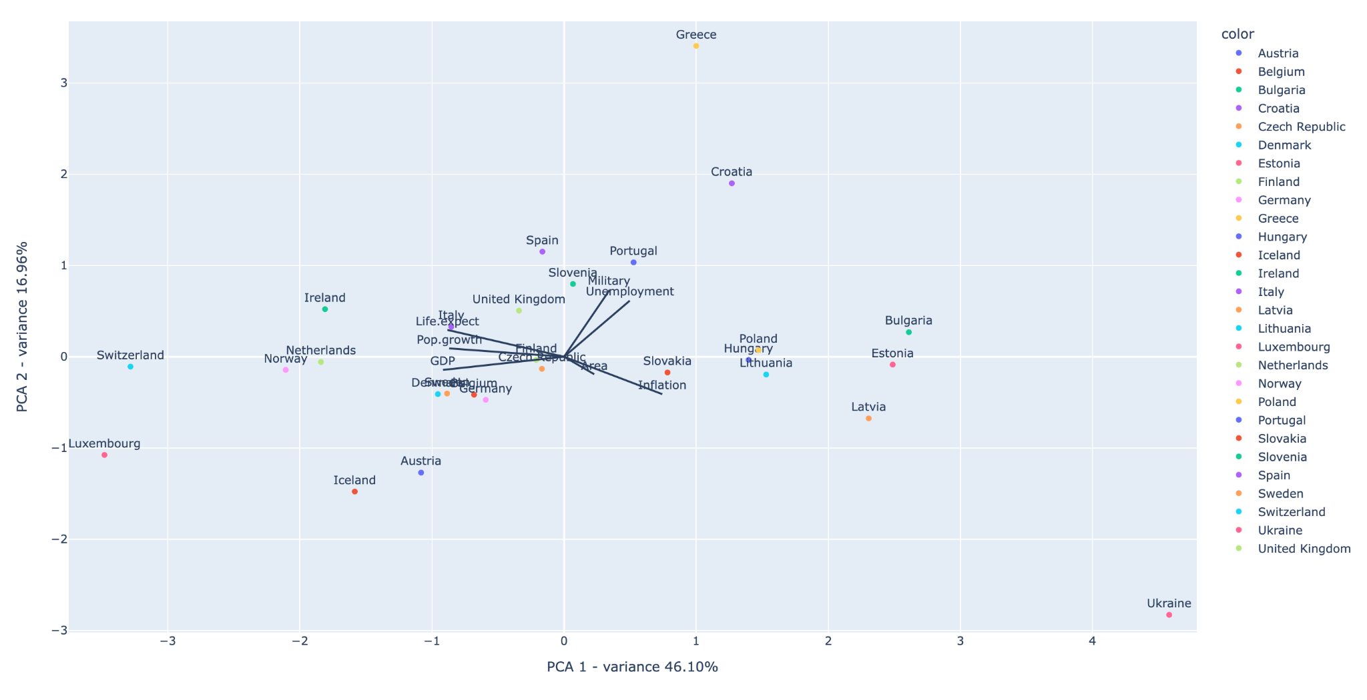
Grafico usando la libreria

Slide 18
Conclusiones
Escalabilidad muy importante
Los valores del autovector definen las características de agrupamiento de la componente principal
La librería sklearn utiliza una tasa de aprendizaje aproximada a 0.0001

Slide 19
Ej 2: Modelo de Hopfield

Slide 20
Modelo Hopfield
Patrones de letras representados por matrices de 5x5
Almacenar 4 patrones, aplicar ruido a uno de ellos e identificar el original

Slide 21





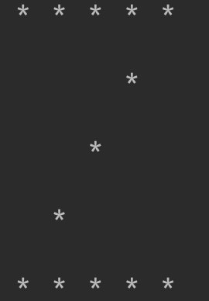
Representación de letras

Slide 22




Ejemplos
Ruido: 0.01
Original: letra O
Ruido: 0.01
Original: letra M
Paso 0 Paso 1
Paso 0 Paso 1

Slide 23


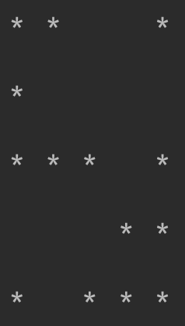
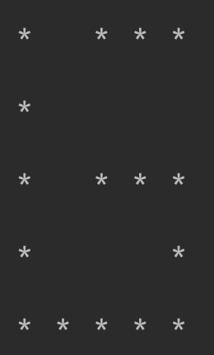
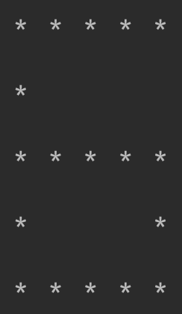
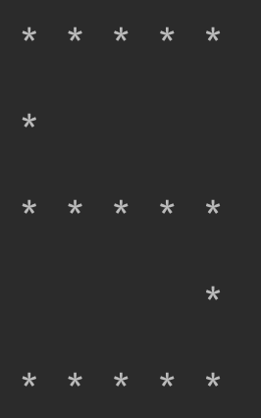
Ejemplos
Ruido: 0.1
Original: letra V
Ruido: 0.1
Original: letra S
Paso 0 Paso 1
Paso 0 Paso 1 Paso 2 Paso 3

Slide 24


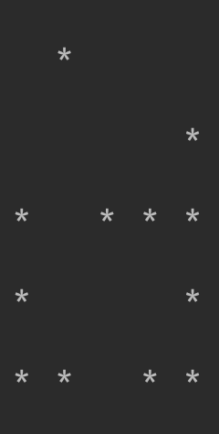
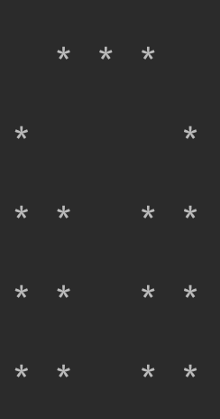
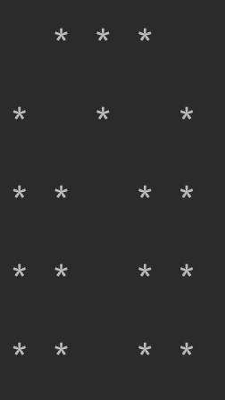
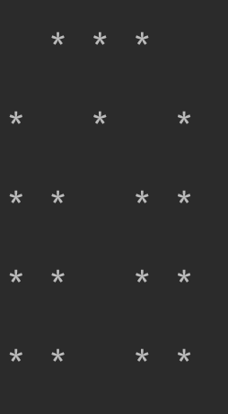
Ejemplos
Ruido: 0.3
Original: letra K
Ruido: 0.3
Original: letra
Paso 0 Paso 1
Paso 0 Paso 1 Paso 2 Paso 3

Slide 25
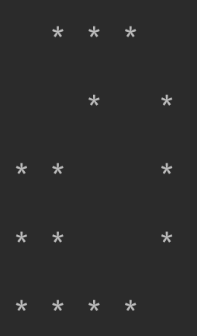
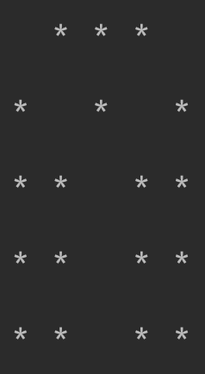

Estados espúreos
Ruido: 0.7
Original: letra Y
Paso 0 Paso 1 Paso 2

Slide 26
Gracias!!

